Slide 1



PHÒNG GIÁO DỤC & ĐÀO TẠO QUẬN NAM TỪ LIÊM
TRƯỜNG TIỂU HỌC MỄ TRÌ

Slide 2


HOẠT ĐỘNG 1
KHÁM PHÁ

Slide 3
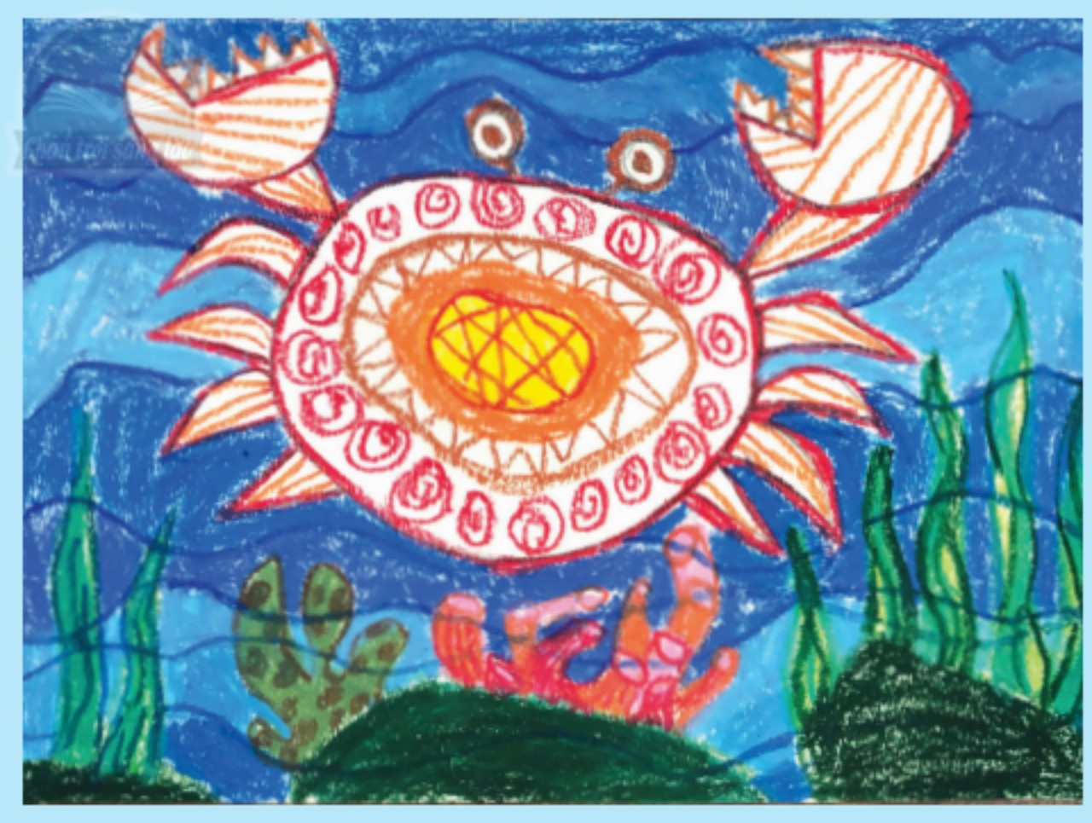
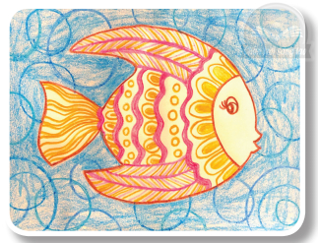
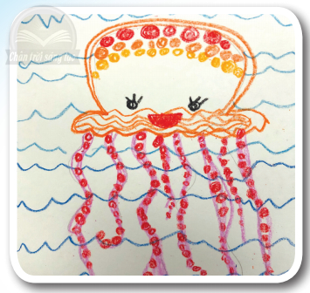
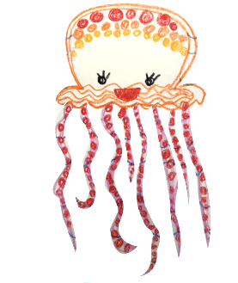
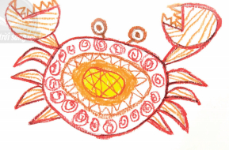
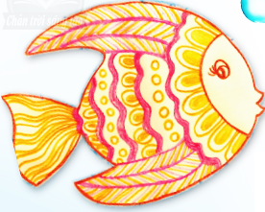
Nhiệm vụ:

Slide 4
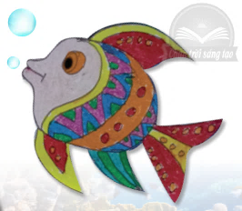
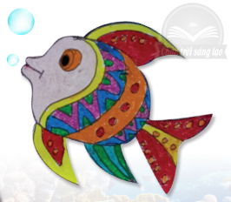




Slide 5

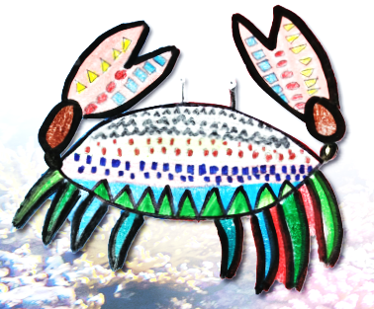

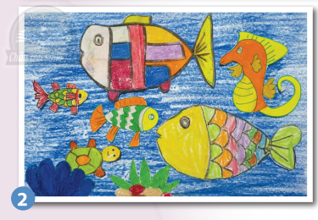

Slide 6
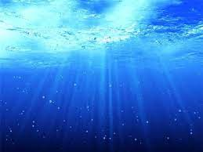
Chủ đề
ĐẠI DƯƠNG MÊNH MÔNG
BÀI 3: ĐẠI DƯƠNG TRONG MẮT EM
(TIẾT 1)

Slide 7


HOẠT ĐỘNG 2

Slide 8

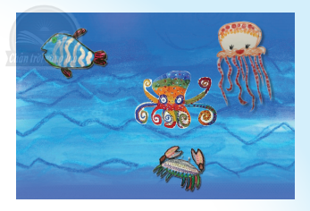

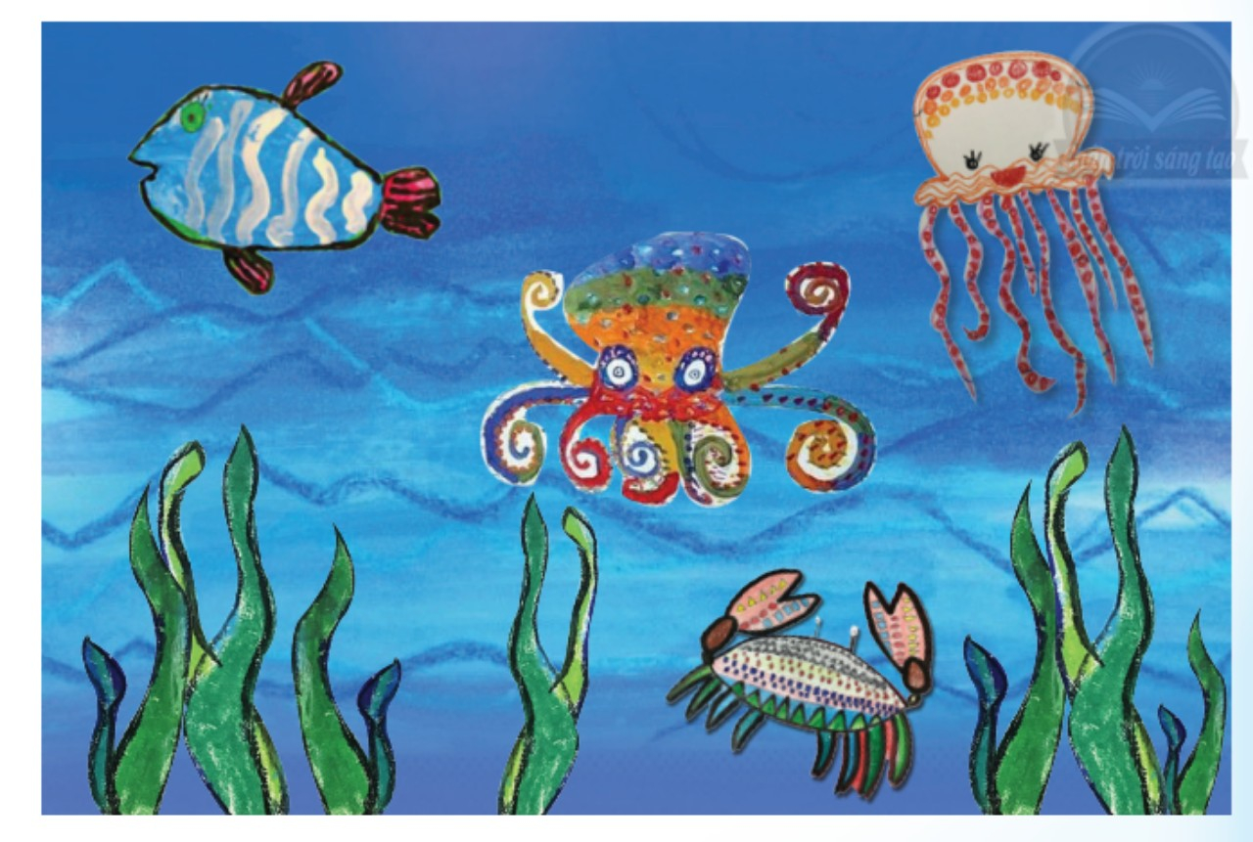
Cách tạo bức tranh với hình có sẵn
2. Sắp xếp và dán hình các con vật trên nền vừa tạo ra
1. Vẽ màu nền tạo nước và sóng biển
3. Vẽ, cắt và dán thêm hình trang trí để bức tranh sinh động hơn

Slide 9


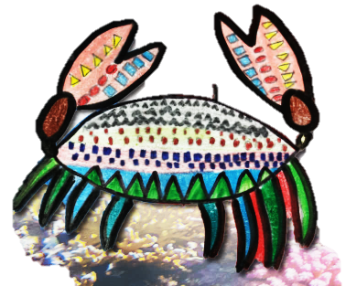
Không nên
Nên
Tóm tắt: Để có được 1 bức tranh về đại dương các con cần tạo nền nước biển, sắp xếp các con vật sao cho phù hợp với nơi sống, có trước sau tránh xếp các con vật thẳng hàng hay sát vào nhau. Cuối cùng thêm các hình trang trí để bức tranh đại dương sinh động.

Slide 10


HOẠT ĐỘNG 3

Slide 11

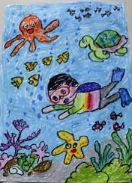
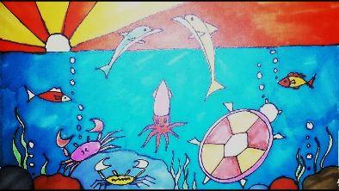
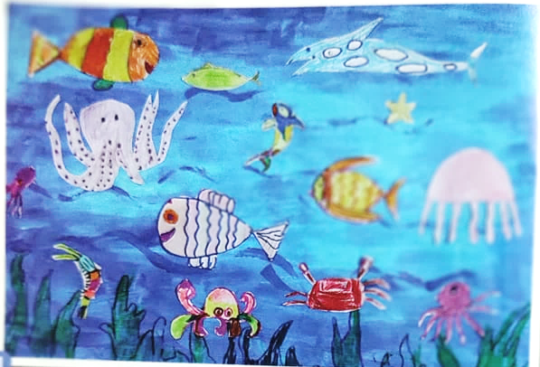
Tìm ý tưởng cho bức tranh đại dương của nhóm
Thảo luận
?Các con thấy những hình ảnh gì trong tranh?
?Có những màu sắc gì trong tranh?
?Màu nào đậm? Màu nào nhạt?
?Con thấy đại dương trong tranh của bạn như thế nào?
1
3
4

Slide 12
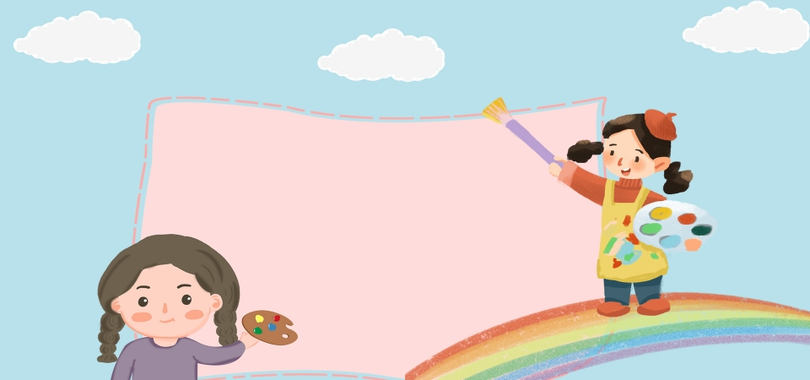
Thực hành
- Dùng các con vật đã cắt để tạo thành bức tranh về sự sống dưới đại dương của nhóm.

Slide 13

HOẠT ĐỘNG 4

Slide 14


Chia sẻ và rút kinh nghiệm về bức tranh
Chia sẻ sản phẩm
? Nhóm con đã tạo hình ảnh đại dương như thế nào?
? Trong bức tranh có những con vật ở vị trí nào?
? Các con vẽ thêm gì vào cho bức tranh sinh động hơn?
Cảm nhận/ nhận xét
? Con thích cách sắp xếp hình các con vật và màu sắc ở bức tranh của nhóm nào?
? Màu đậm và màu nhạt trong bức tranh của nhóm bạn có rõ dàng không?
?Con còn muốn điều chỉnh gì ở bài của nhóm mình hoặc của nhóm bạn?

Slide 15


HOẠT ĐỘNG 5

Slide 16
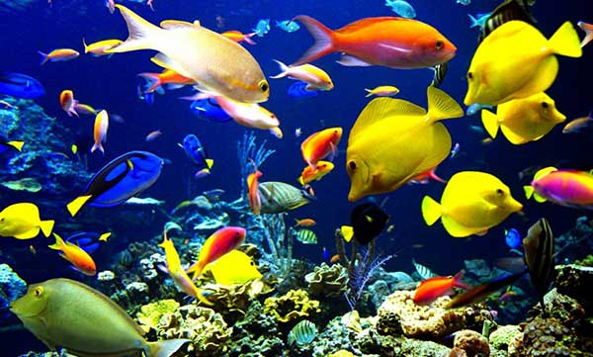
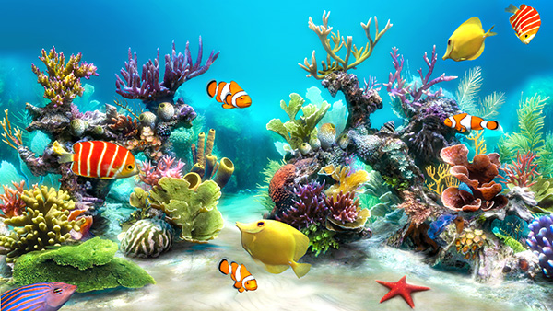
* Sưu tầm thêm các hình ảnh từ báo, tạp chí có hình ảnh về đại dương

Slide 17


